Slide 1
Pertemuan III Analisis Proses Bisnis Analisis dan Perancangan Perangkat Lunak

Slide 2
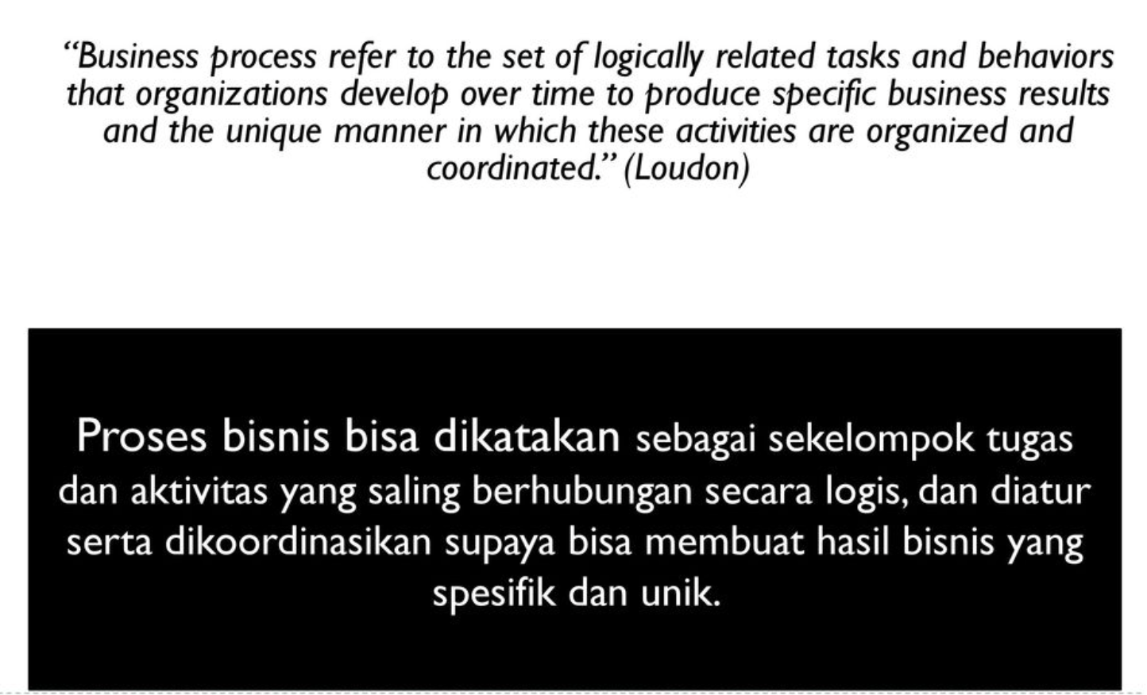
Proses bisnis

Slide 3
Semua proses bisnis pada intinya bisa mendukung secara optimal proses pengelolaan sumber daya enterprise
Setiap proses bisnis harus bisa menghasilkan nilai tambah terhadap hasil dari proses bisnis yang dilakukan sebelumnya

Slide 4
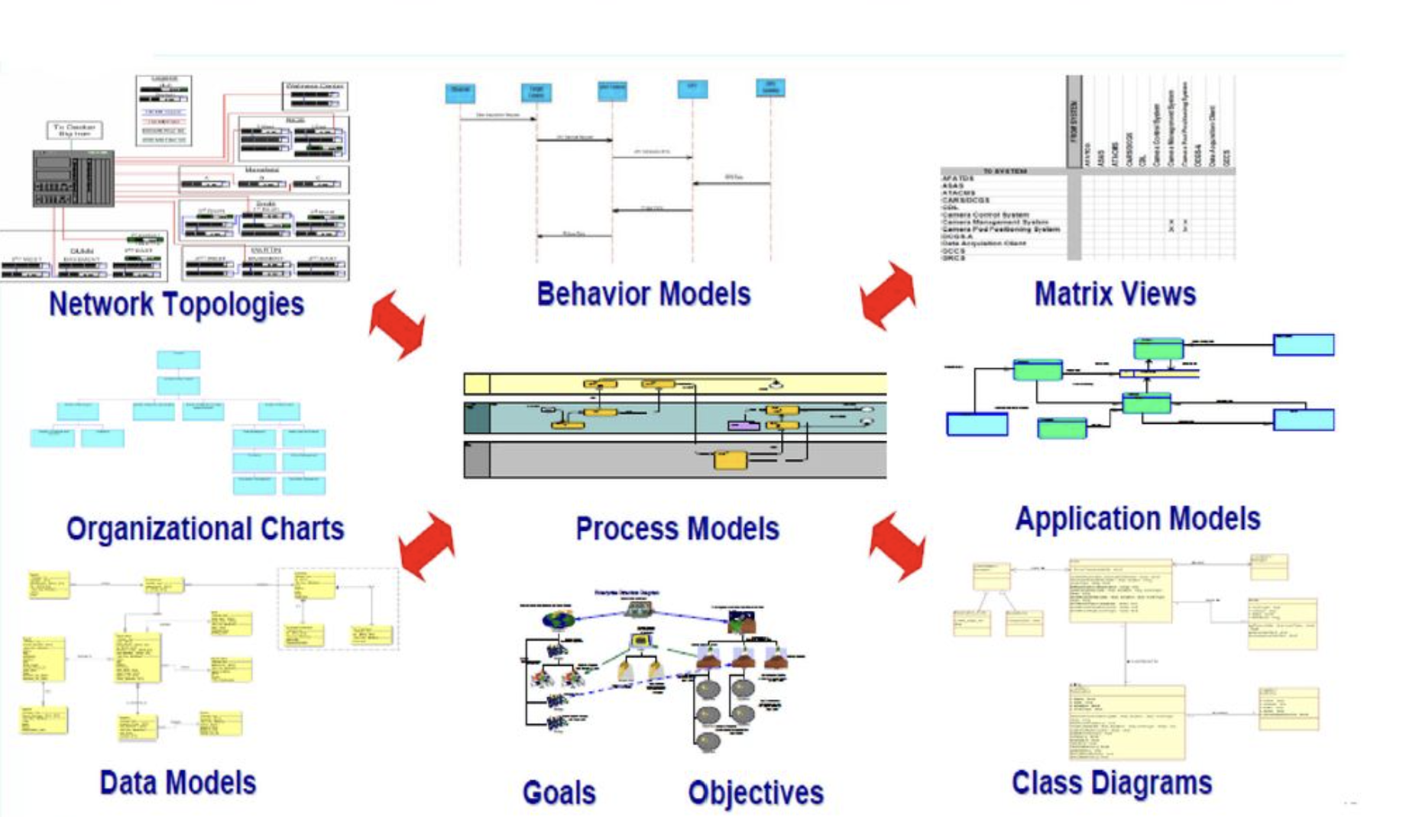
Product of Enterprise Architecture

Slide 5
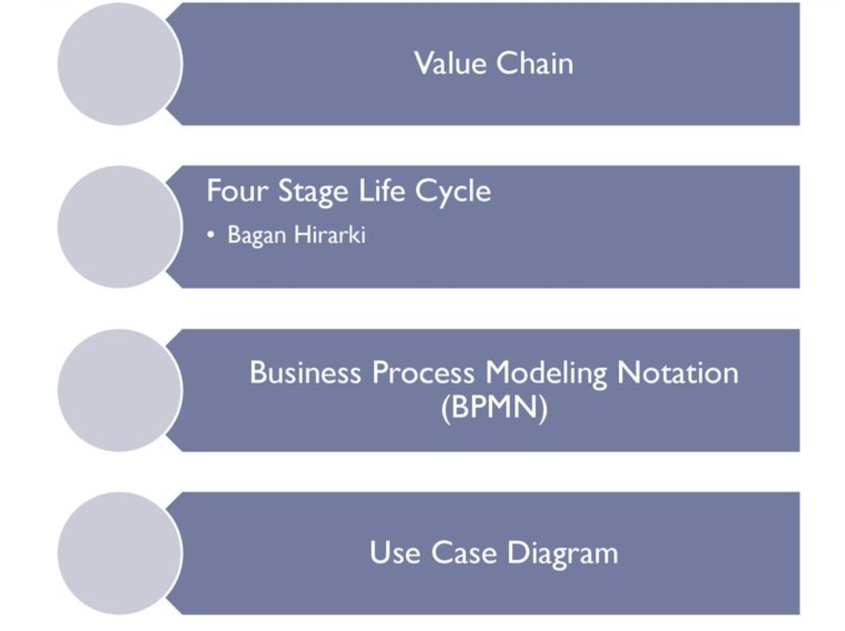
Analisis Proses Bisnis

Slide 6
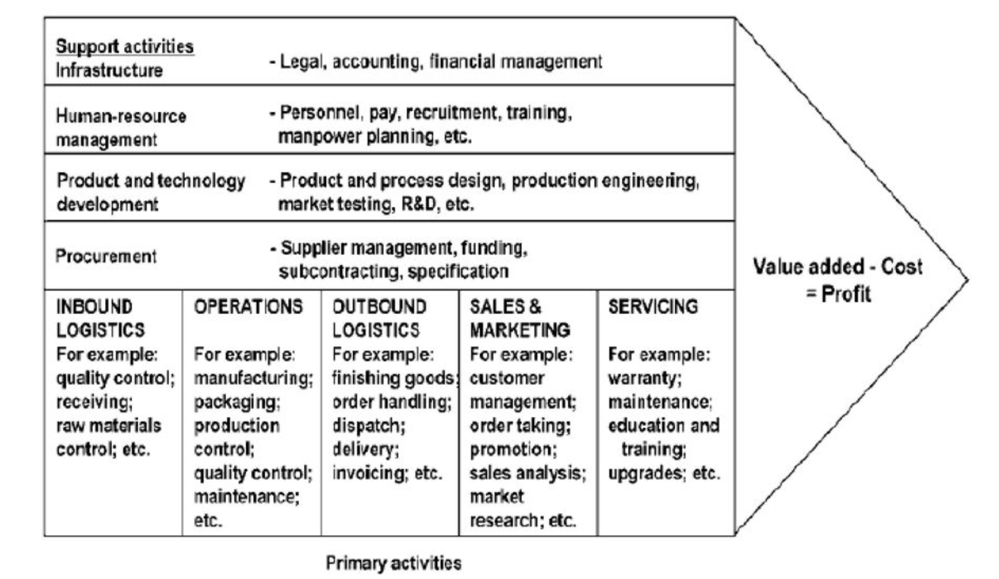
Value Chain

Slide 7
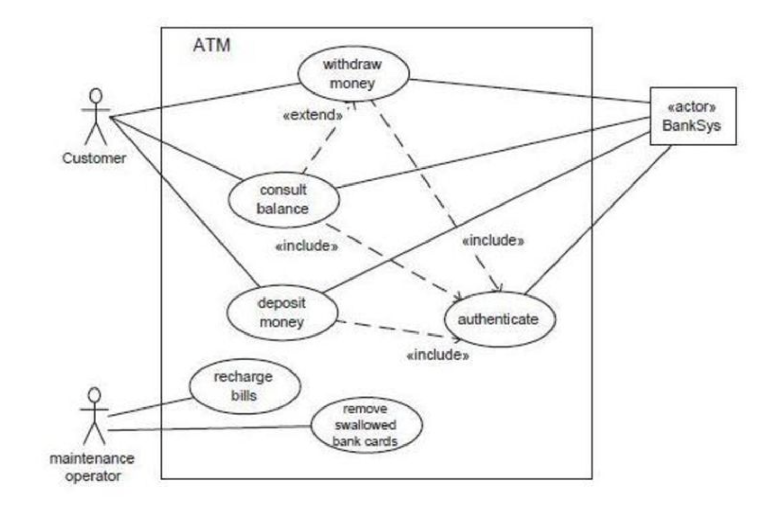
UCD

Slide 8
BPMN
BPMN diperkenalkan 2004
BPMN pengembangan dari flowchart
BPMN merupakan alat bantu (tool) berupa notasi gambar yang menggambarkan atau memvisualisasikan bagaimana proses bisnis yang sedang berlangsung dalam bentuk diagram proses bisnis

Slide 9
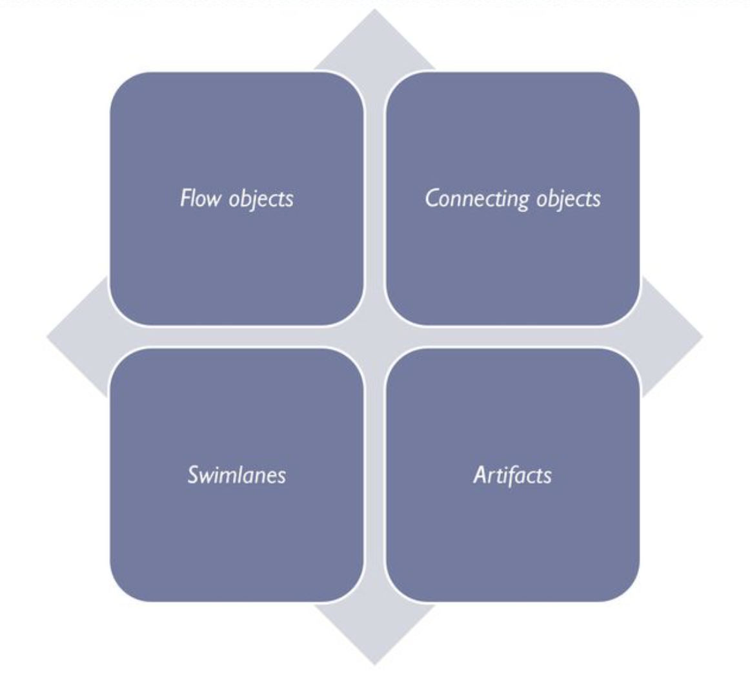
4 elemen BPMN

Slide 10
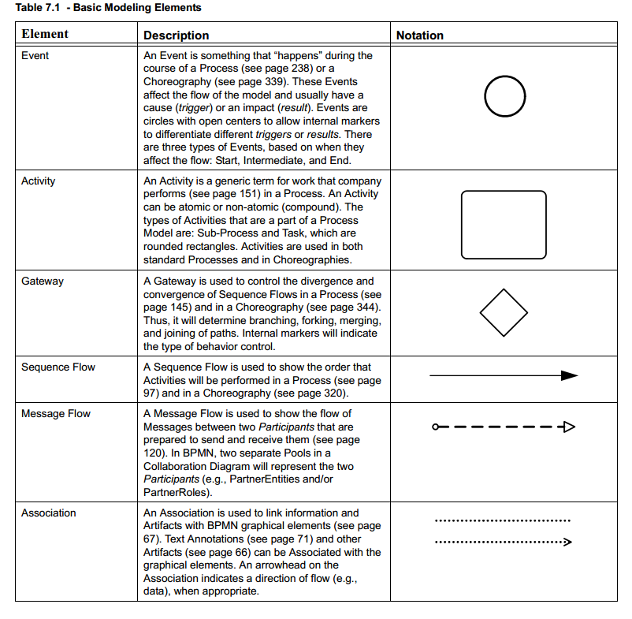

Slide 11
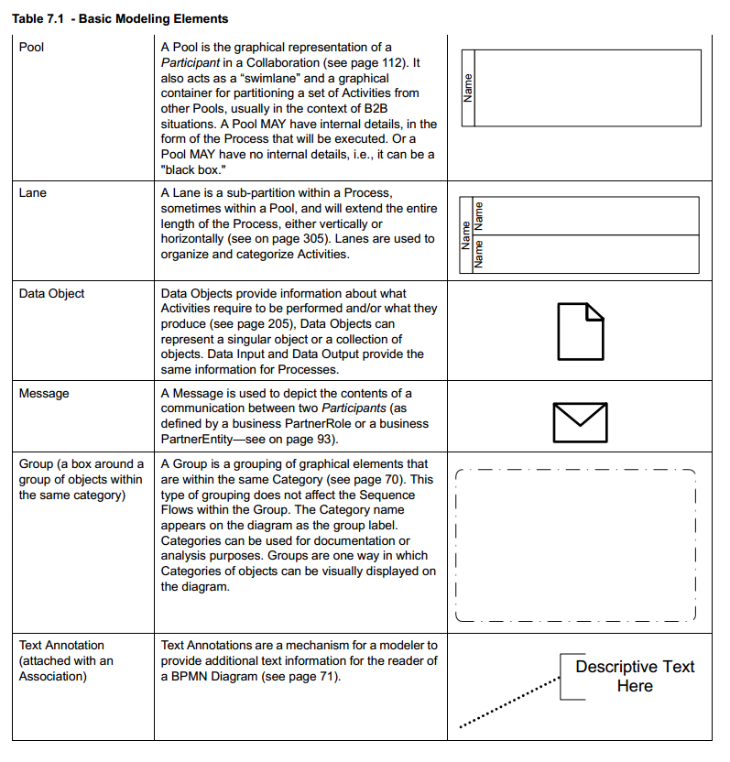

Slide 12
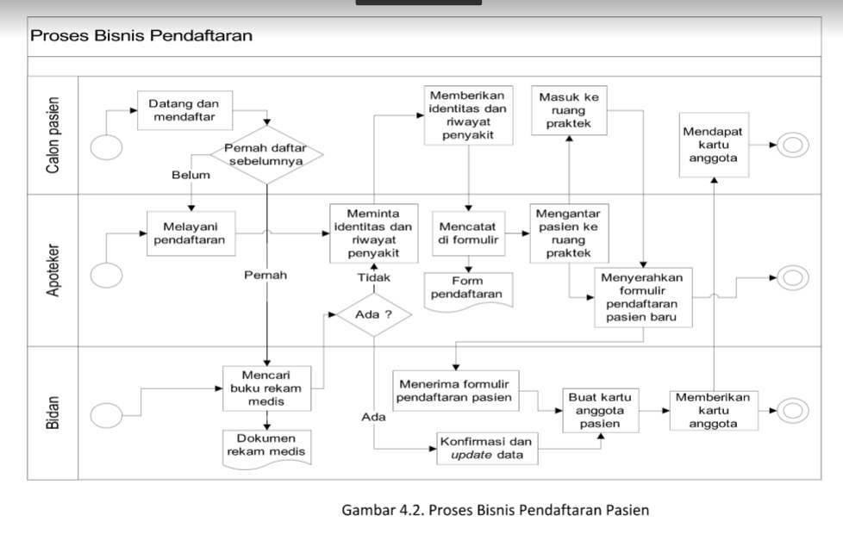
Contoh kondisi saat ini

Slide 13
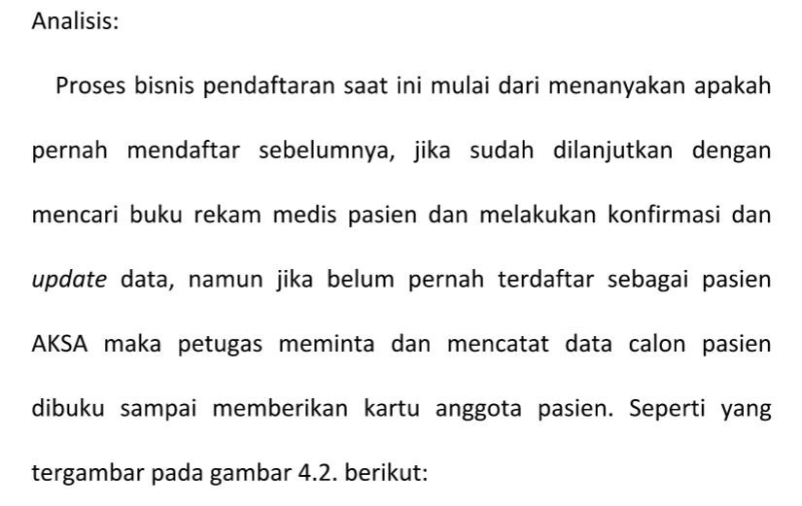
Analisis

Slide 14
Analisis kondisi yang diharapkan
Cara pendaftaran
Datang langsung ke klinik → langsung dapat kartu
Melalui Telpon → Kartu saat datang ke klinik
Melalui website → Kartu saat datang ke klinik
Data pasien tersimpan
Kemudahan dalam pencarian
Digunakan sebagai gerbang awal untuk transaksi lainnya.

Slide 15
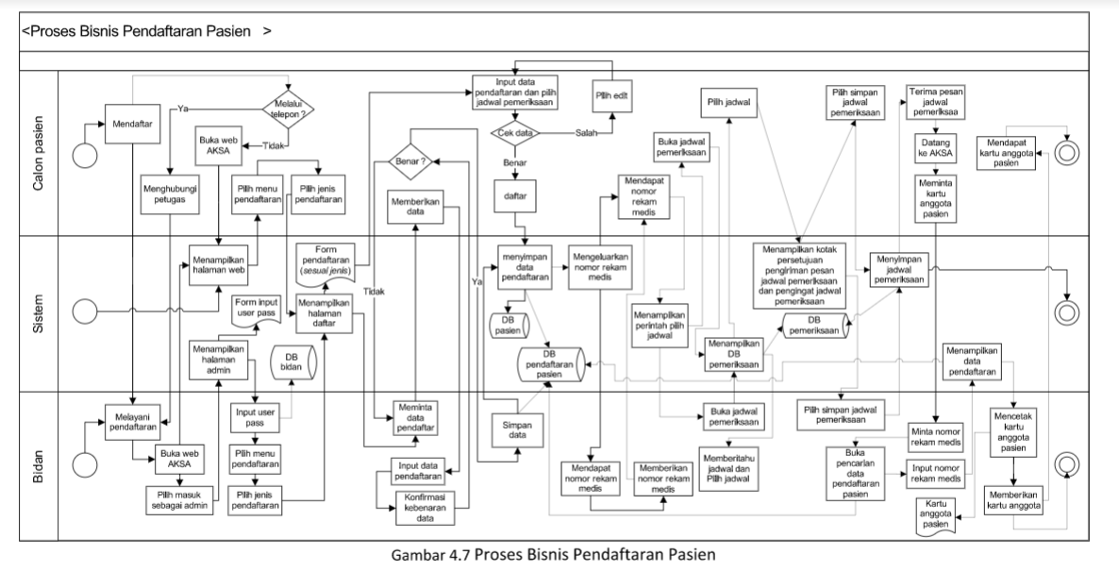
Contoh kondisi yang diharapkan

Slide 16
TUGAS
Dokumentasi wawancara
Jelaskan hasil analisis wawancara kondisi saat ini dan kondisi yang diharapkan

